Slide 1


Estrutura de Dados e Programação – Aula 3
Professor - Fábio de Bittencourt

Slide 2


Abstrações

Slide 3

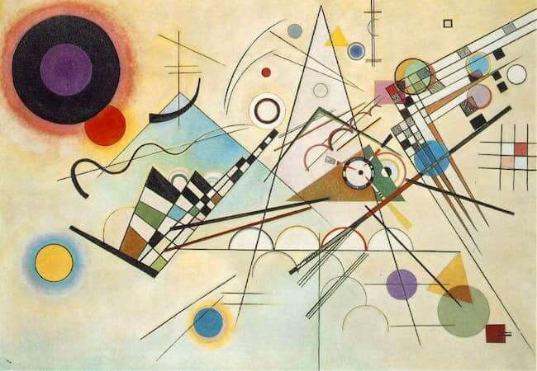

Abstração
Segundo o dicionário, a palavra Abstração, tem o seguinte significado: “Operação intelectual em que um objeto de reflexão é isolado de fatores que comumente lhe estão relacionados na realidade”;

Slide 4
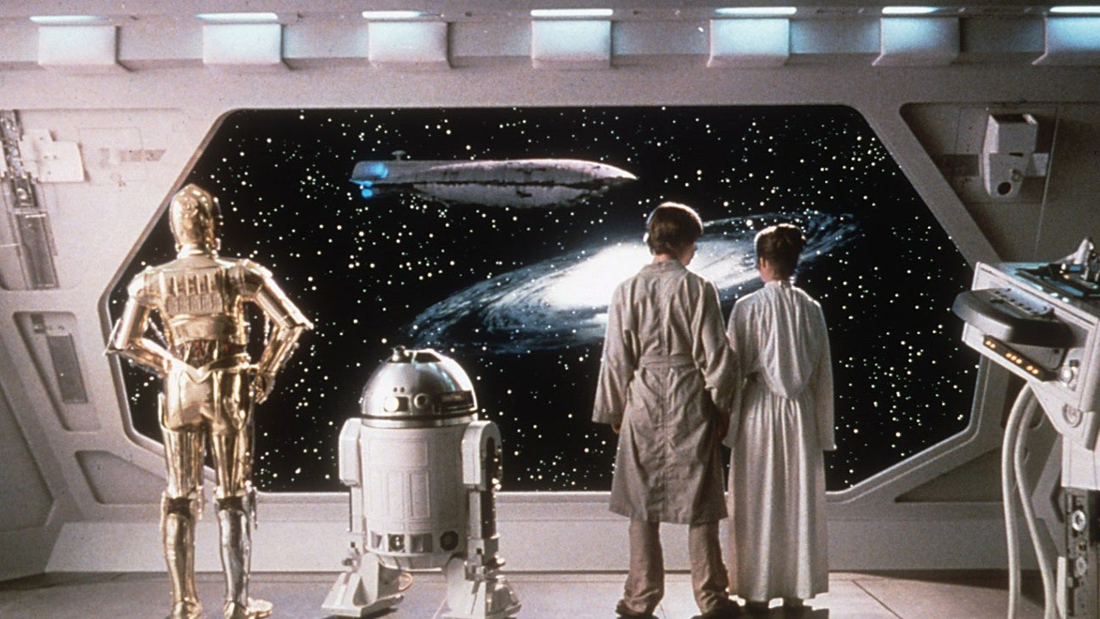
Abstração
Isso não ajuda muito vocês, eu sei, vou continuar tentando dando um novo significado de abstração, um mais simples;
O conceito de abstração consiste em esconder os detalhes de algo, no caso, os detalhes desnecessários. No mundo real, utilizamos abstrações o tempo todo. Tudo que não sabemos como funciona por baixo dos panos pode ser considerado uma abstração;
Por exemplo, imaginem o filme Star Wars, é um filme no espaço, com naves, alienígenas e armas de laser. Então, nesse conceito que acabamos de ver, nós abstraímos aquilo tudo que não nos interessa simplesmente para seguir a história.

Slide 5
Abstração
Porque assim, alguém aqui, já parou o filme e pensou, “Ah cara isso não tem como acontecer, não tem fogo no espaço, não tem alienígena assim e blábláblá...”;
Não, a gente abstrai isso pelo bem do filme, aceita aquele contexto e daí é bola pra frente...
Outra situação, quando alguém nos conta uma piada, “Dois papagaios estavam em um bar conversando”;
Bom, a gente sabe que papagaios não falam, mas nós abstraímos isso em favor de criar um o ambiente seguro para a que a piada siga;
Então sempre que falarmos em abstração, estamos falando disso de “esquecer” aquilo que não nos interessa e focar apenas na contexto que estamos vendo;
Bom, mas e ai, o que isso tem haver com a matéria?

Slide 6
Abstração
Em nossas aulas sobre classes, demos vários exemplos, como por exemplo, quais seriam as características de um ser humano;
A partir dessas características montamos nossa classe “Ser Humano”, que tinham tudo aquilo que juntamos nessas características;
Mas um “Ser Humano” pode ser uma ser uma representação muito longe do nosso contexto, imaginem, o Ser Humano pode ser um homem, uma mulher, uma criança, um adulto, um idoso, enfim, um ser humano pode ser muitas coisas;
Porém nós ignoramos o que está por trás, exatamente como fizemos nas nossas abstrações no dia-a-dia, quando temos casos assim, onde uma classe pode ser muito ramificada, dizemos que essa é uma classe abstrata.

Slide 7
Abstração
Conceitualmente, para a computação, abstrair algo é a habilidade de concentrar nos aspectos essenciais de um contexto, ignorando especificidades ou detalhes menos importantes;
Parece ser uma contra mão do que explicamos antes, mas não, vamos para mais exemplos, porque de fato é um pouco complexo;
Na abstração que comentei antes, a do nosso dia-a-dia, nós nos esquecemos de tudo aquilo que não importa e focamos apenas na atividade em questão correto?
Na computação vamos chegar na mesma posição, através de um conceito chamado de Herança;
Vamos para um exemplo, imaginem e me digam, quais são os métodos que um eletrodoméstico tem?

Slide 8
Abstração
Bom, sabemos o que um eletrodoméstico é, mas esse é um conceito muito pouco específico, ou seja, muito abstrato;
Então, temos o rádio, a TV e a Geladeira, que também são eletrodomésticos;
Se fossemos criar as classes de rádio, TV e Geladeira, quais os métodos que por sua vez essas classes possuiriam?
Será que eles possuirão métodos iguais?
Eletrodoméstico
Rádio
TV
Geladeira

Slide 9
Abstração
Todos os Eletrodomésticos pelo menos tem os métodos de ligar e desligar;
E isso todos, sem exceção, tem, e ai quando criamos uma classe mais específica, como a TV, por exemplo, nós nos concentramos apenas nas questões próprias que a TV tem e que nem outro eletrodoméstico tem;
Por isso que chamamos de abstração, porque no fim, fazemos que nem no filme, na piada ou na história;
Só o que é importante para aquele contexto específico é que nós criamos;
Dúvidas pessoal?
Eletrodoméstico
- Liga() -Desliga()
TV
- Muda Entrada()
Rádio
- Troca Estação()
Geladeira
- Descongela()

Slide 10
Abstração
Bom, mas como se eu crio apenas o que é específico, como eu faço para que chegue na classe TV, aqueles métodos não específicos, da classe Eletrodoméstico;
Aí é que entra aquele conceito que conversamos, a tal da Herança;
A Herança permite que eu crie classes baseadas em outras classes, e quando isso acontece, a classe “filha” herda todos os métodos da classe “pai”;
Isso faz com que haja uma economia extrema de código fonte, além de deixar o código muito mais organizado;
Vamos para o código fonte então.
Eletrodoméstico
- Liga() -Desliga()
TV
- Muda Entrada()
Rádio
- Troca Estação()
Geladeira
- Descongela()

Slide 11
Herança
Imaginem a herança genética que recebemos dos nossos pais, nossa cor de cabelo, dos olhos, características físicas, pré-disposições e etc...
Contudo, a herança de nossos pais não é obrigatória e linear, pode ser herdado ou não;
Assim também é na computação, a Herança é um processo complexo, podemos modificar as classes da classe pai, então a herança ela é um auxílio, não é uma obrigação;
Voltemos ao código um minuto, para entendermos isso;
Imaginem agora, um novo contexto, onde iremos criar as classes Cachorro, Gato e Tigre. Só que todas devem derivar da classe Animal;
Como construiremos essa classe e suas classes filhas?

Slide 12
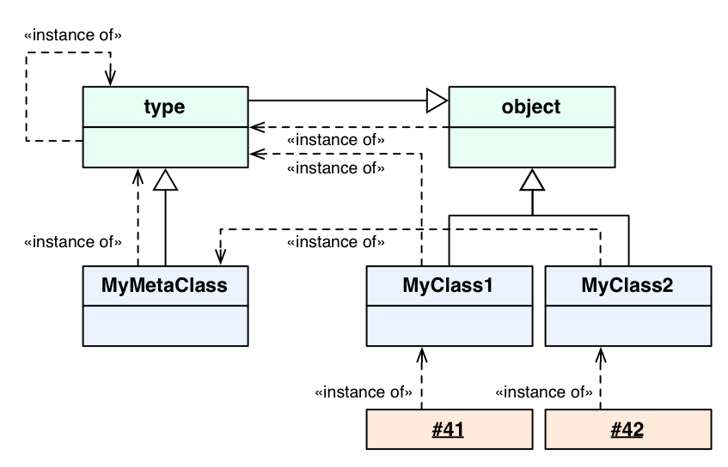
Herança Múltipla
Também como na nossa herança genética, podemos herdar características de múltiplas classes;
No caso, voltemos ao caso dos eletrodomésticos, podemos dizer que o telefone é uma classe filha dessa classe;
Porém, temos também os smartphones, que podemos entender que é um classe filha de telefone, e ai como fazer?
Primeiramente temos que entender que todo objeto que criamos, deriva de outro objeto, então sempre, seja isso exposto no código ou não estamos aplicando heranças.
Vamos ao código então.

Slide 13
Exercícios
Aplique o código da herança de eletrodoméstico, criando as classes derivadas Rádio e Geladeira, aproveitando o código e criando os métodos do slide 10.
Crie a classe abstrata Veículo, com três outras classes derivadas Caminhão, Carro e Moto;
Crie a classe abstrata Pessoa, com duas outras classes derivadas Funcionário e Cliente;
Crie três classes, Animal, Cachorro e Raça, sendo uma derivada da outra, cada uma com métodos diferentes.
Obs*: Crie objetos para cada uma das classes que vocês criarem mostrando o funcionamento,

Slide 14
Referências
PEREIRA, Silvio do Lago. Estruturas de dados fundamentais: conceitos e aplicações. 12. ed., rev. e atual. São Paulo: Érica, 2008. 264 p. ISBN 9788571943704.

